Slide 1

IL CONTROLLO DI GESTIONE NELLA SUPPLY CHAIN DEL SETTORE MODA.
IL CASO LUXURY BAGS.
Università degli Studi di Pisa
Dipartimento di Economia e Management
Alessio Mignone
8 Maggio 2015

Slide 2
Il controllo di gestione nella supply chain del settore moda. Il caso luxury bags.
1. L’assetto organizzativo delle aziende nel settore moda
Le fasi del processo produttivo di un’azienda nel settore moda
La logica delle collezioni
Il pronto programmato e il pronto moda
2. Ricorso all’outsourcing o mantenimento all’interno?
Esternalizzazione/Mantenimento all’interno del processo a monte
Esternalizzazione/Mantenimento all’interno del processo a valle
Tipologie di imprese
3. Il controllo di gestione nelle aziende subfornitrici
Le fasi del processo
Il budget economico di collezione
Il ruolo della contabilità dei costi nelle imprese subfornitrici
4. Il caso Luxury Bags
L’azienda Luxury bags
La struttura organizzativa
Il sistema di budget in Luxury Bags

Slide 3
L’assetto organizzato delle aziende nel settore moda

Slide 4
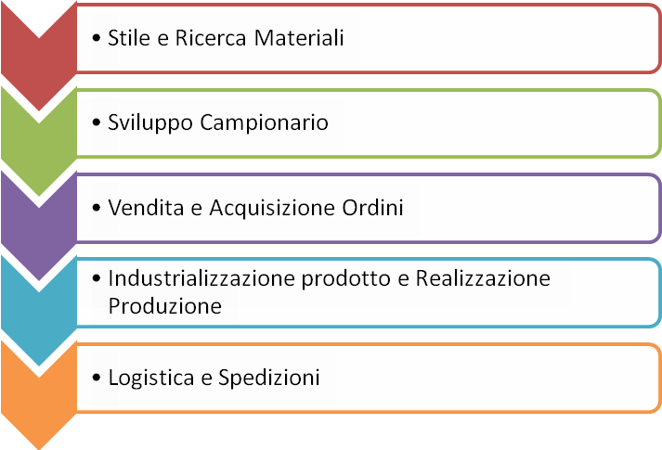
L’assetto organizzativo delle aziende nel settore moda.
Le fasi del processo produttivo di un’azienda nel settore moda

Slide 5
L’assetto organizzativo delle aziende nel settore moda
La logica delle collezioni
Il concetto di collezione può essere paragonato a quello di linee di prodotto negli altri tipi d’imprese al di fuori del settore moda, con la differenza che i prodotti del sistema moda seguono parametri diversi identificati in stagionalità, varianti e occasioni d’uso.

Slide 6
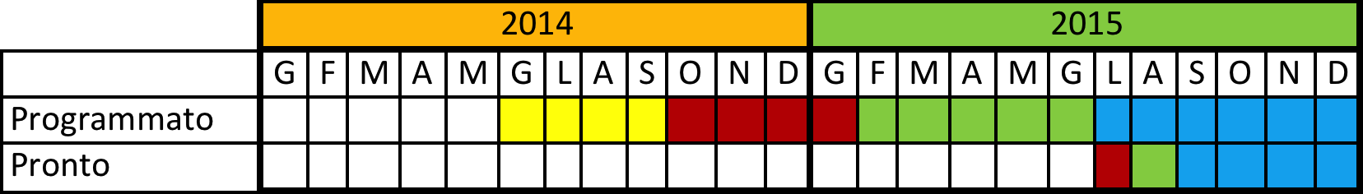
L’assetto organizzativo delle aziende nel settore moda
Il pronto programmato e il pronto moda
Con il modello del programmato le aziende svolgono uno studio creativo importante su collezioni di dimensioni considerevoli, tali da generare un time to market lungo.
Con il modello del pronto moda le aziende realizzano il prodotto durante la stagione di vendita, con un processo creativo e produttivo velocissimo e normalmente su rose di articoli molto più ridotti.

Slide 7
Ricorso all’outsourcing o mantenimento all’interno?

Slide 8
Ricorso all’outsourcing o mantenimento all’interno?
Esternalizzazione/Mantenimento all’interno del processo a monte
Perché mantenere il processo produttivo all’interno:
  soddisfare internamente, almeno in parte, le esigenze riguardanti lo sviluppo del prototipo e del campione;
  conservare all’interno il know-how quale competenza critica del settore, specialmente nel caso di prodotti di alta moda;
  disporre di una marginale capacità interna quale riserva di elasticità nelle situazioni di massimo carico di lavoro.
Perché esternalizzarlo:
  cause specifiche (riduzione dei costi, maggiore flessibilità, ricerca di competenze specialistiche);
  scelta strategica di concentrarsi su funzioni immateriali, esternalizzando l’attività produttiva a imprese esterne.

Slide 9
Ricorso all’outsourcing o mantenimento all’interno?
Esternalizzazione/Mantenimento all’interno del processo a valle
Perché mantenere il processo distributivo all’interno:
  contatto diretto con il cliente;
  possibilità di comprendere più facilmente le richieste della clientela;
  possibilità di effettuare una programmazione più puntuale sulla base dei dati raccolti dai propri negozi monomarca;
  aumentare la pubblicità del proprio marchio.
Perché esternalizzarlo:
  elevati costi fissi dovuti agli investimenti effettuati nei negozi monomarca;
  elevate spese concernenti i salari del personale della rete vendita.

Slide 10
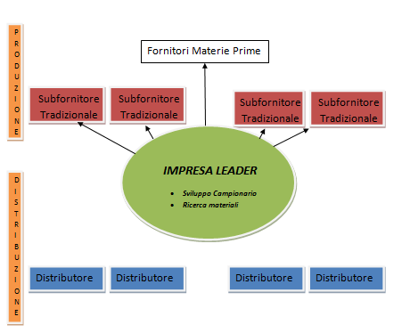
Ricorso all’outsourcing o mantenimento all’interno?
Tipologie di imprese
Imprese che esternalizzano entrambe le fasi

Slide 11
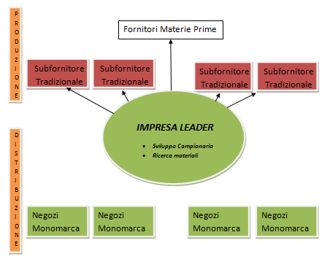
Ricorso all’outsourcing o mantenimento all’interno?
Tipologie di imprese
Imprese che esternalizzano solo la fase di produzione

Slide 12

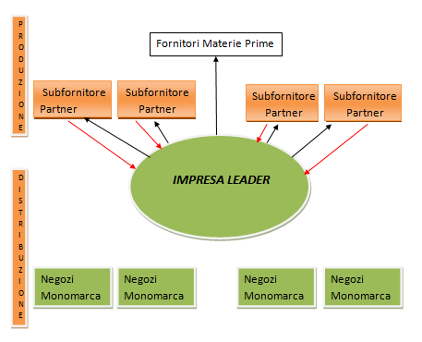
Ricorso all’outsourcing o mantenimento all’interno?
Tipologie di imprese
Imprese che esternalizzano solo la fase di produzione

Slide 13
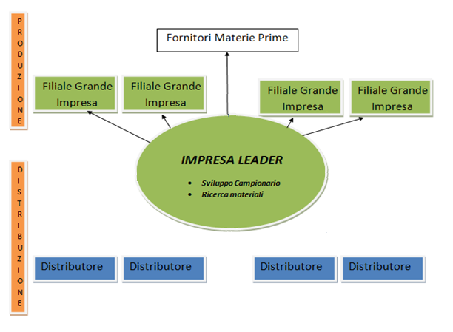
Ricorso all’outsourcing o mantenimento all’interno?
Tipologie di imprese
Imprese che esternalizzano solo la fase distributiva

Slide 14
Ricorso all’outsourcing o mantenimento all’interno?
Tipologie di imprese
Imprese che mantengono all’interno entrambe le fasi

Slide 15
Il controllo di gestione nelle aziende subfornitrici

Slide 16
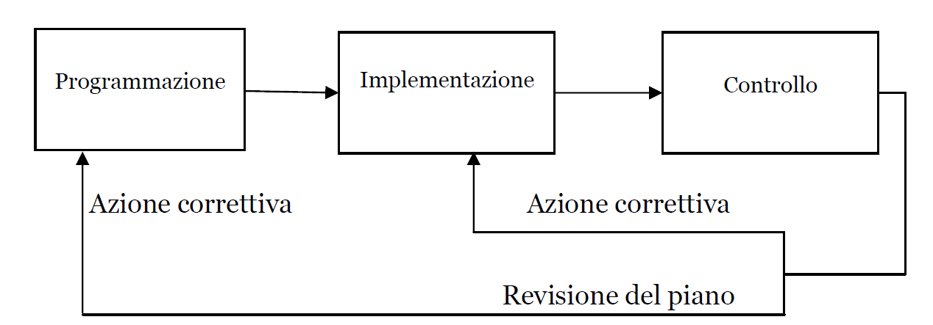
Il controllo di gestione nelle aziende subfornitrici
Le fasi del processo

Slide 17
Il controllo di gestione nelle aziende subfornitrici
Il budget economico di collezione

Slide 18
Il controllo di gestione nelle aziende subfornitrici
Il ruolo della contabilità dei costi nelle imprese subfornitrici
Nelle aziende che realizzano prodotti in subfornitura, per le grandi aziende di moda, l’analisi dei costi è ostacolata dalla presenza elevata di quelli che comunemente vengono chiamati “costi varietà”.
La ripartizione dei costi indiretti di collezione e di varietà su base volumetrica, potrebbe portare ad un sovvenzionamento incrociato tra i prodotti.
Al fine di individuare correttamente il costo di ogni singolo prodotto, la soluzione più idonea è quella di adottare criteri di ripartizione dei costi indiretti basati su fondamenti diversi dalla logica dei centri di costo.

Slide 19
Il caso
Luxury bags

Slide 20
Il caso luxury bags
L’azienda Luxury Bags
La pelletteria Luxury Bags nasce nel 1990 a Scandicci quando Miss B, forte della propria esperienza nel mondo della pelle, decide di mettersi in proprio, fondando quella che ancora oggi continua a essere un’azienda di successo, producendo quasi esclusivamente borse per importanti griffes della moda internazionale.
L’azienda ha acquisito negli anni il ruolo di partner strategico per sei diversi marchi presenti nel settore internazionale della moda. Con essi ha stabilito un rapporto di tipo esclusivo al fine di garantire una collaborazione prolungata negli anni e poter cosi contare su un rapporto duraturo.

Slide 21
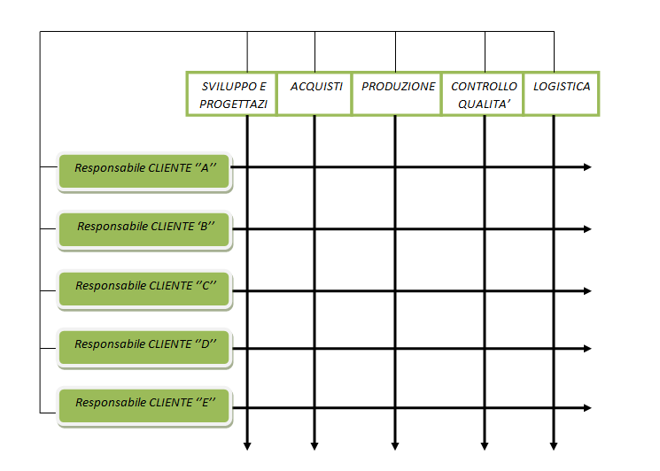
Il caso luxury bags
La struttura organizzativa
La struttura adottata è contraddistinta da due livelli organizzativi:

Slide 22
Il caso luxury bags
Il sistema di budget in Luxury Bags

Slide 23
Il caso luxury bags
Il sistema di budget in Luxury Bags

Slide 24
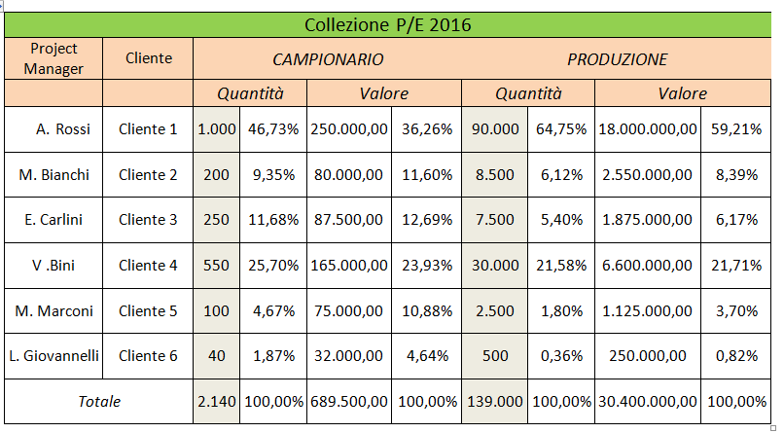
Il caso luxury bags
Il sistema di budget in Luxury Bags

Slide 25
Il caso luxury bags
Il sistema di budget in Luxury Bags
Valori espressi in migliaia di €.

Slide 26
Grazie per l’attenzione

